Slide 2
Мета:
допомогти учням та ученицям зрозуміти особливості створення конспекту;
ознайомити з ефективними прийомами запам’ятовування;
удосконалювати навички роботи з інформацією, переказу тексту, створення конспекту;
розвивати соціальні компетентності та уміння працювати індивідуально, у групах, парах
© Т. Бутурлим

Slide 3
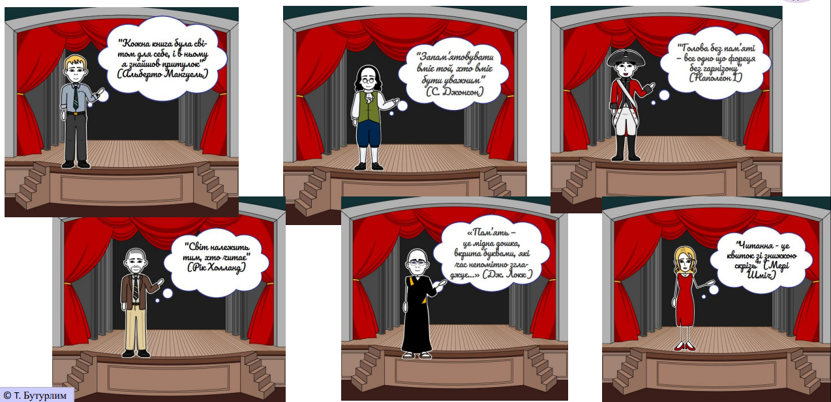
Оберіть одну з карток-коміксів,
утворіть 6 груп

Slide 4
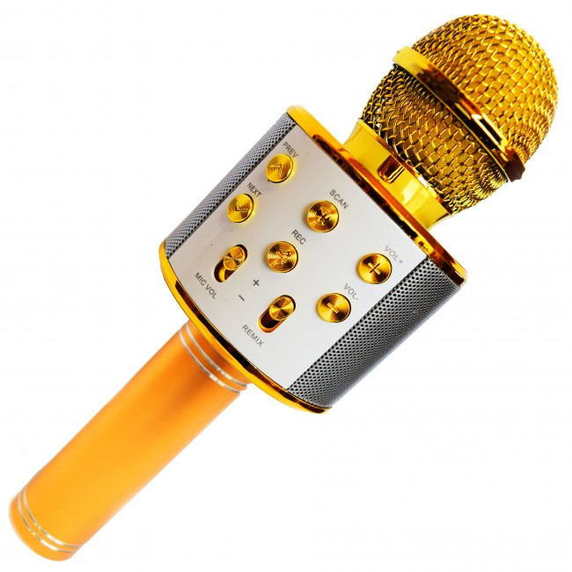
Рефлексія
Прокоментуйте цитату, представлену в коміксі.
Що підказує це висловлювання?
http://surl.li/eseuv
© Т. Бутурлим

Slide 5
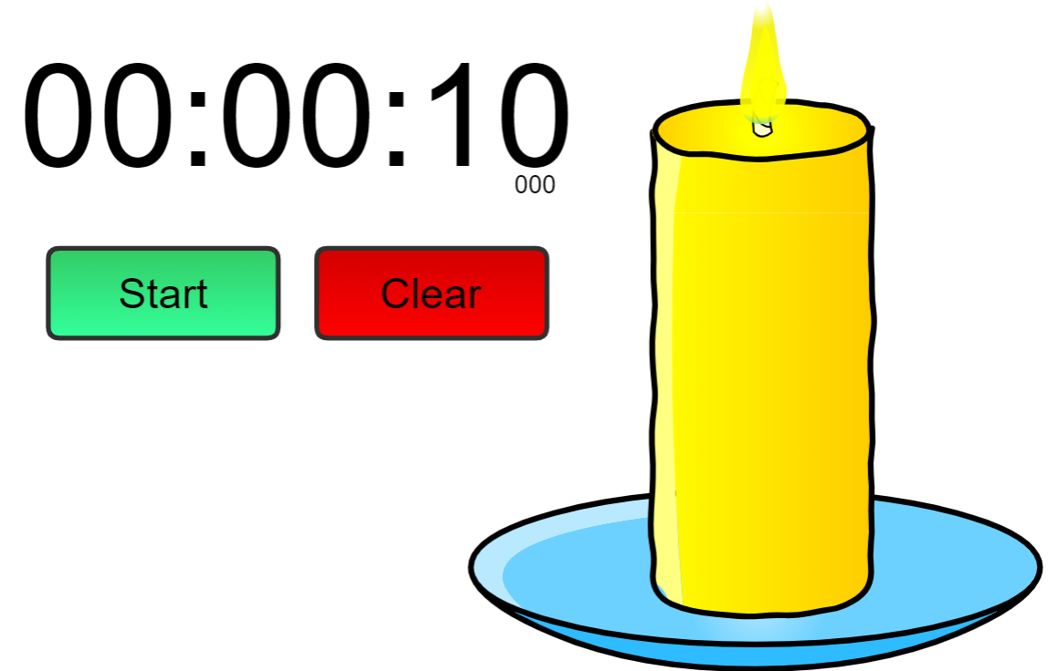
Робота в групах “Як створити конспект”
Запам’ятати інформацію різними способами:
І група - шляхом маркування ключових слів
ІІ - шляхом методу Цицерона (локуса) (уявити знайому кімнату, закріпити за кожним об’єктом певну інформацію);
ІІІ - шляхом створення інтелект-карти;
ІV - шляхом створення асоціацій;
V - шляхом складання історії;
VІ - шляхом виписок речень на наліпках.
10 хв
1
2
3
4
https://www.online-stopwatch.com/candle-timer/full-screen/
4
5
6
© Т. Бутурлим

Slide 6
Оберіть колір світлофора, що виражає ваше розуміння інформації
© Т. Бутурлим
https://cutt.ly/qNpGtOd

Slide 7
Рефлексія
У чому унікальність прийому запам’ятовування, який ви використовували?
Які переваги й недоліки прийому запам’ятовування, який ви використовували під час роботи в групі?
http://surl.li/eseuv
© Т. Бутурлим

Slide 8
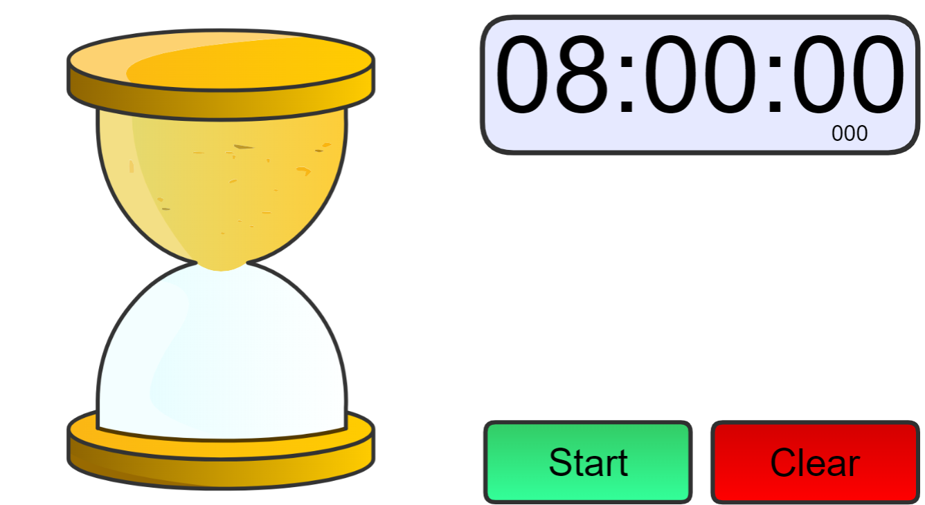
© Т. Бутурлим
Робота парах-трійках
Попрацюйте в парах-трійках - перекажіть одне одному інформацію про конспектування
з допомогою прийому, який використовували під час виконання попереднього завдання
Матеріал для групи № 1
Картка № 1-А | А | Залишається вгрупі
Картка № 1-Б | Б | Переходитьдо групи№ 2
Картка № 1-В | В | Переходитьдо групи№ 3
Картка № 1-Г | Г | Переходитьдо групи№ 4
Картка № 1-Ґ | Ґ | Переходитьдо групи№ 5
Картка № 1-Д | Д | Переходитьдо групи№ 6
1 мікрогрупа - А.
2 мікрогрупа - Б.
3 мікрогрупа - В.
4 мікрогрупа - Г.
5 мікрогрупа - Ґ.
6 мікрогрупа - Д.
8 хв
https://www.online-stopwatch.com/eggtimer-countdown/full-screen/

Slide 9
Наскільки зрозуміло завдання?
© Т. Бутурлим

Slide 10
Рефлексія
Що ви відчували, коли ділилися інформацією про конспектування в парах-трійках?
Наскільки докладно вдалося відтворити інформацію про конспектування?
Що б ви порекомендували іншим під час запам’ятовування та відтворення інформації?
http://surl.li/eseuv
© Т. Бутурлим

